Slide 1
KAURA – Jätevirtojen hyödyntäminen

Slide 2
Jätevirtakartat
Suomalainen näkokulma: Kaura

Slide 3
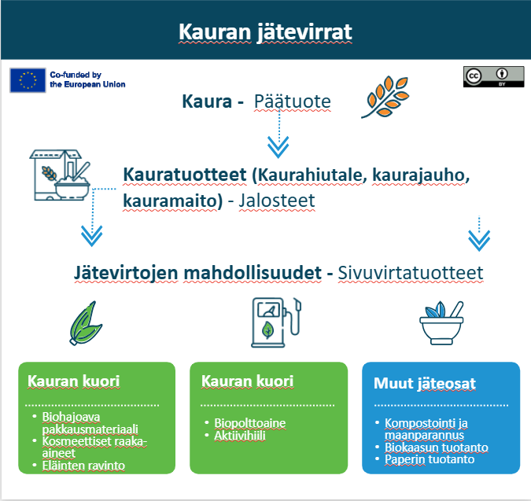
a
Kauran jätevirtoja
Keskeiset kauran sivutuotteiden hyödyntämismahdollisuudet.

Slide 4
a
KAURA – supervilja
Kaurasta valmistetaan kauraleipää, hiutaleita moniin eri tarkoituksiin, keksejä, juomia, jogurttimaisia tuotteita, lihan korvikkeita, kuten kauraa, kaurajauhoja, kaurapastaa, erilaisia välipaloja, suklaata, lakritsia sekä jäätelöä.
KAURA JA SEN JALOSTEIDEN MONIPUOLISUUS
Kauran ominaisuudet ja kemiallinen koostumus, kuten beetaglukaani, proteiini, rasva ja rasvahappopitoisuudet, tukevat käsitystä siitä, että kauraa voidaan hyödyntää monipuolisesti sekä elintarvike- että rehualalla.
Korkea kysyntä markkinoilla ja peruselintarvike: herkullisia, ravitsevia, kohtuuhintaisia, monipuolisia tuotesovelluksia.
Kauran tehokas hyödyntäminen: ravintolisät, pakkausmateriaalit, kosmetiikka, lääketeollisuus, rehu, biolannoitteet, biopolttoaineet, tekstiiliteollisuus
Sivutuotteiden monimuotoisuus: sivutuotteet, kuten akanat, kuorifraktiot ja myllyteollisuuden sivuvirrat.

Slide 5
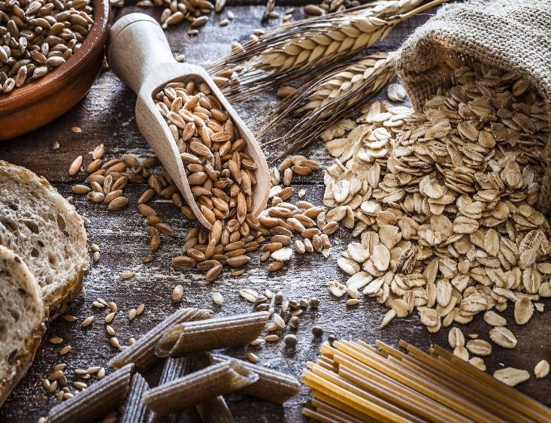
Kaura tarjoaa laajan valikoiman sivutuotteita, joita voidaan muuntaa ruoan ja juoman ohella lisäarvotuotteiksi.
Seuraavilla dioilla tarkastellaan esimerkkejä tuotteista, joita voidaan valmistaa kaurajätteistä, kuten akanoista ja kuorifraktioista:
ravintolisät
pakkausmateriaalit
kosmetiikka
lääkkeiden käyttö
eläinten ravinto
biolannoite
biopolttoaineet
tekstiilisovellukset
Kauran jätevirrat

Slide 6
a
Kaurajäte muiden teollisuudenalojen lähtöaineena
KAURAPALOISTA JA -JÄTTEISTÄ voidaan kuivata ja jauhaa kaurajauhoa sekä kauraksylitolia, jota voidaan hyödyntää leivonnaisissa, kastikkeissa, sakeuttajana, emulgointiaineena ja teksturointiaineena gourmet-tuotteissa.
LISÄRAVINTEET: Kaura on kuitujen, antioksidanttien ja vitamiinien lähde, mikä tekee siitä arvokkaan raaka-aineen ravintolisien valmistuksessa.
ELÄINREHU: Kauran jätevirtoja voidaan hyödyntää rehuna, kunhan ne käsitelään asianmukaisesti myrkkyjen poistamiseksi.

Slide 7
a
Kaurajäte muiden teollisuudenalojen lähtöaineena
BIOLANNOITE – takaisin maahan
BIOPOLTTOAINE: Orgaanisena jätteenä kauraa voidaan hyödyntää raaka-aineena biopolttoaineiden tuotannossa käymisprosessien avulla.
BIOKAASUN TUOTANTO: Anaerobisen mädätyksen avulla kauran jäte voidaan muuntaa biokaasuksi, jota voidaan hyödyntää uusiutuvana energialähteenä.
KOSMETIIKKA: Kauralla on supistavia ja probioottisia ominaisuuksia, ja sitä hyödynnetään luonnollisissa kasvonaamioissa, kuorinnoissa sekä parrasta kasvosuihkeeseen.

Slide 8
a
Kaurajäte muiden teollisuudenalojen lähtöaineena
LÄÄKETEOLLISUUS: Käytetään tablettien ja kapseleiden valmistuksessa liukenemisen tehostamiseksi.
LUONNOLLISET VÄRIAINEET: Kauran osista, kuten akanoista ja kuorista, voidaan uuttaa luonnollisia väriaineita, joita voidaan hyödyntää elintarviketeollisuudessa tai kosmetiikassa.
PAPERINTUOTANTO: biopakkausmateriaali, kuten kuorista valmistettu pakkausmateriaali.
TEKSTIILITEOLLISUUS: esim.
Kauratyyny: Lämpimänä tyyny on erinomainen apu rentoutumiseen, kiputilojen lievittämiseen ja jopa kylmien jalkojen lämmittämiseen! Jäädytettynä tyynyä voi hyödyntää esimerkiksi päänsäryn lievittämisessä tai ensiapuna lihasjännityksiin.

Slide 9
a
Esimerkki / Okara
Kauraokara syntyy kaurajuomien valmistuksen sivutuotteena.
Se sisältää runsaasti kuitua, pehmeää rasvaa, vitamiineja, kivennäisaineita ja beetaglukaania.
Sovellukset, kuten:
Eläinten ravinto
Biokaasun lähtöaine
Uusi SGen kauraproteiini (Sustainable Generation Protein):
proteiinilisänä kaikessa ruoanlaitossa, kuten energiapatukoissa, muroissa, kasvipohjaisissa jogurteissa, palautusjuomissa, proteiinijauheissa ja ateriankorvikkeissa, sekä lihankorvikkeiden raaka-aineena.

Slide 10
a
LUE LISÄÄ
Näin kaura nousi huipulle ja siellä se pysyy.
Fazer kehitti sivuvirrastaan uuden raaka-aineen, kasvipohjaisen kauraproteiinin, joka soveltuu moniin käyttötarkoituksiin.
Fazerin kauraksylitoli mausteista kotimaiseen luonnonkosmetiikkaan akanoista valmistettuun kasvosuihkeeseen.
Fazerin voittava innovaatio, ksylitoli kauran kuorista.

Slide 11
a
LUE LISÄÄ
Fazerin uudet kaurakaakaovispilät syntyvät tuotannon ylijäämistä ja sivuvirroista.
Kaurankuorista valmistettu akanoista tehty leipäpussi, arkipäivän kiertotalous.
Kaura palaa pellolle lannoitteena.
Kauran ksylitoli-kuoren ja lakkaöljylumeni hyödyntävät teollisia sivuvirtoja.
Fazerin uusin innovaatio on kasvipohjainen kauraproteiini elintarviketeollisuudelle.

Slide 12
a
LUE LISÄÄ
Sivuvirtapörssi
Sivuvirtapörssi on alusta, jossa biopohjaisia ​​sivuvirtoja etsivät ja tarjoavat yritykset kohtaavat toisiaan.
Biomassa Atlas:
Biomassa Atlas on julkinen palvelu, joka kokoaa biomassan sijaintitiedot yhteen käyttöliittymään.
Kaura on Fazerin huipputuote – video:
Kauratuotteiden valmistuksessa Fazer on ainutlaatuinen edelläkävijä Suomessa. Tiesitkö, että meillä on lähes 200 tuotetta, joissa hyödynnämme kauraa?

Slide 13
a
PIENI EDISTYMINEN JOKAINEN PÄIVÄ TUO SUURIA TULOKSIA

Slide 14
Seuraa meidän matkaamme
että
sisään
yt
www.waste2worth.eu

